Slide 1


NOVOS MERCADOS, MAIS OPORTUNIDADES

Slide 2
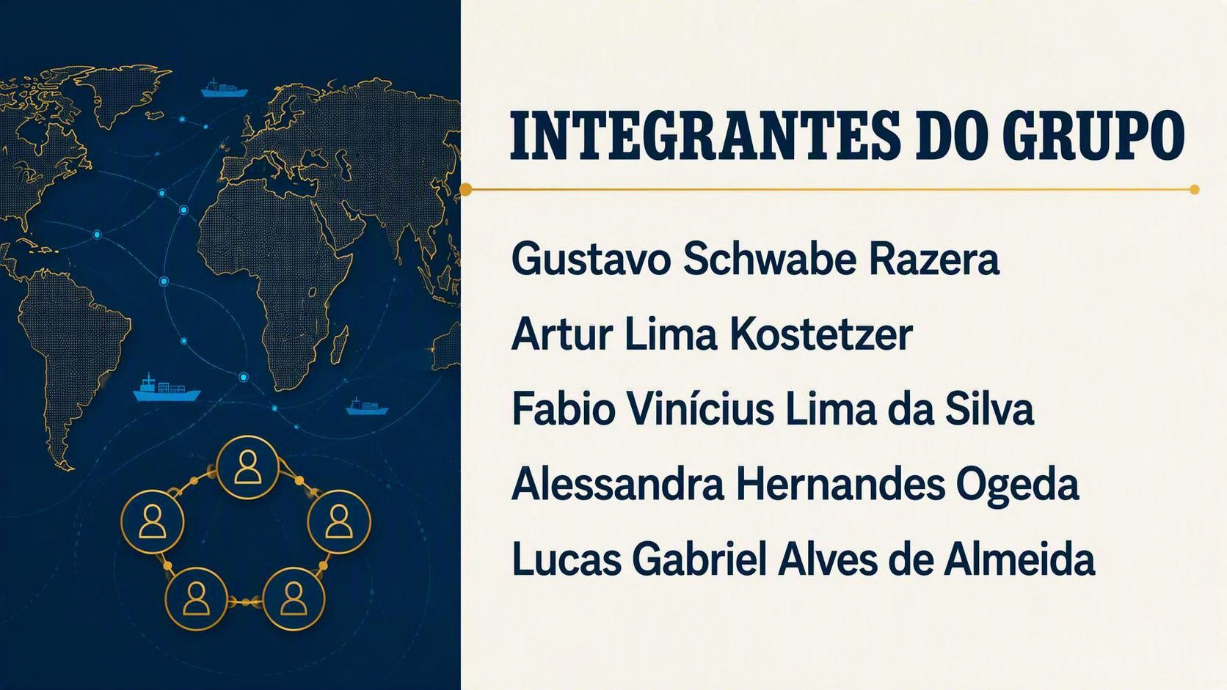
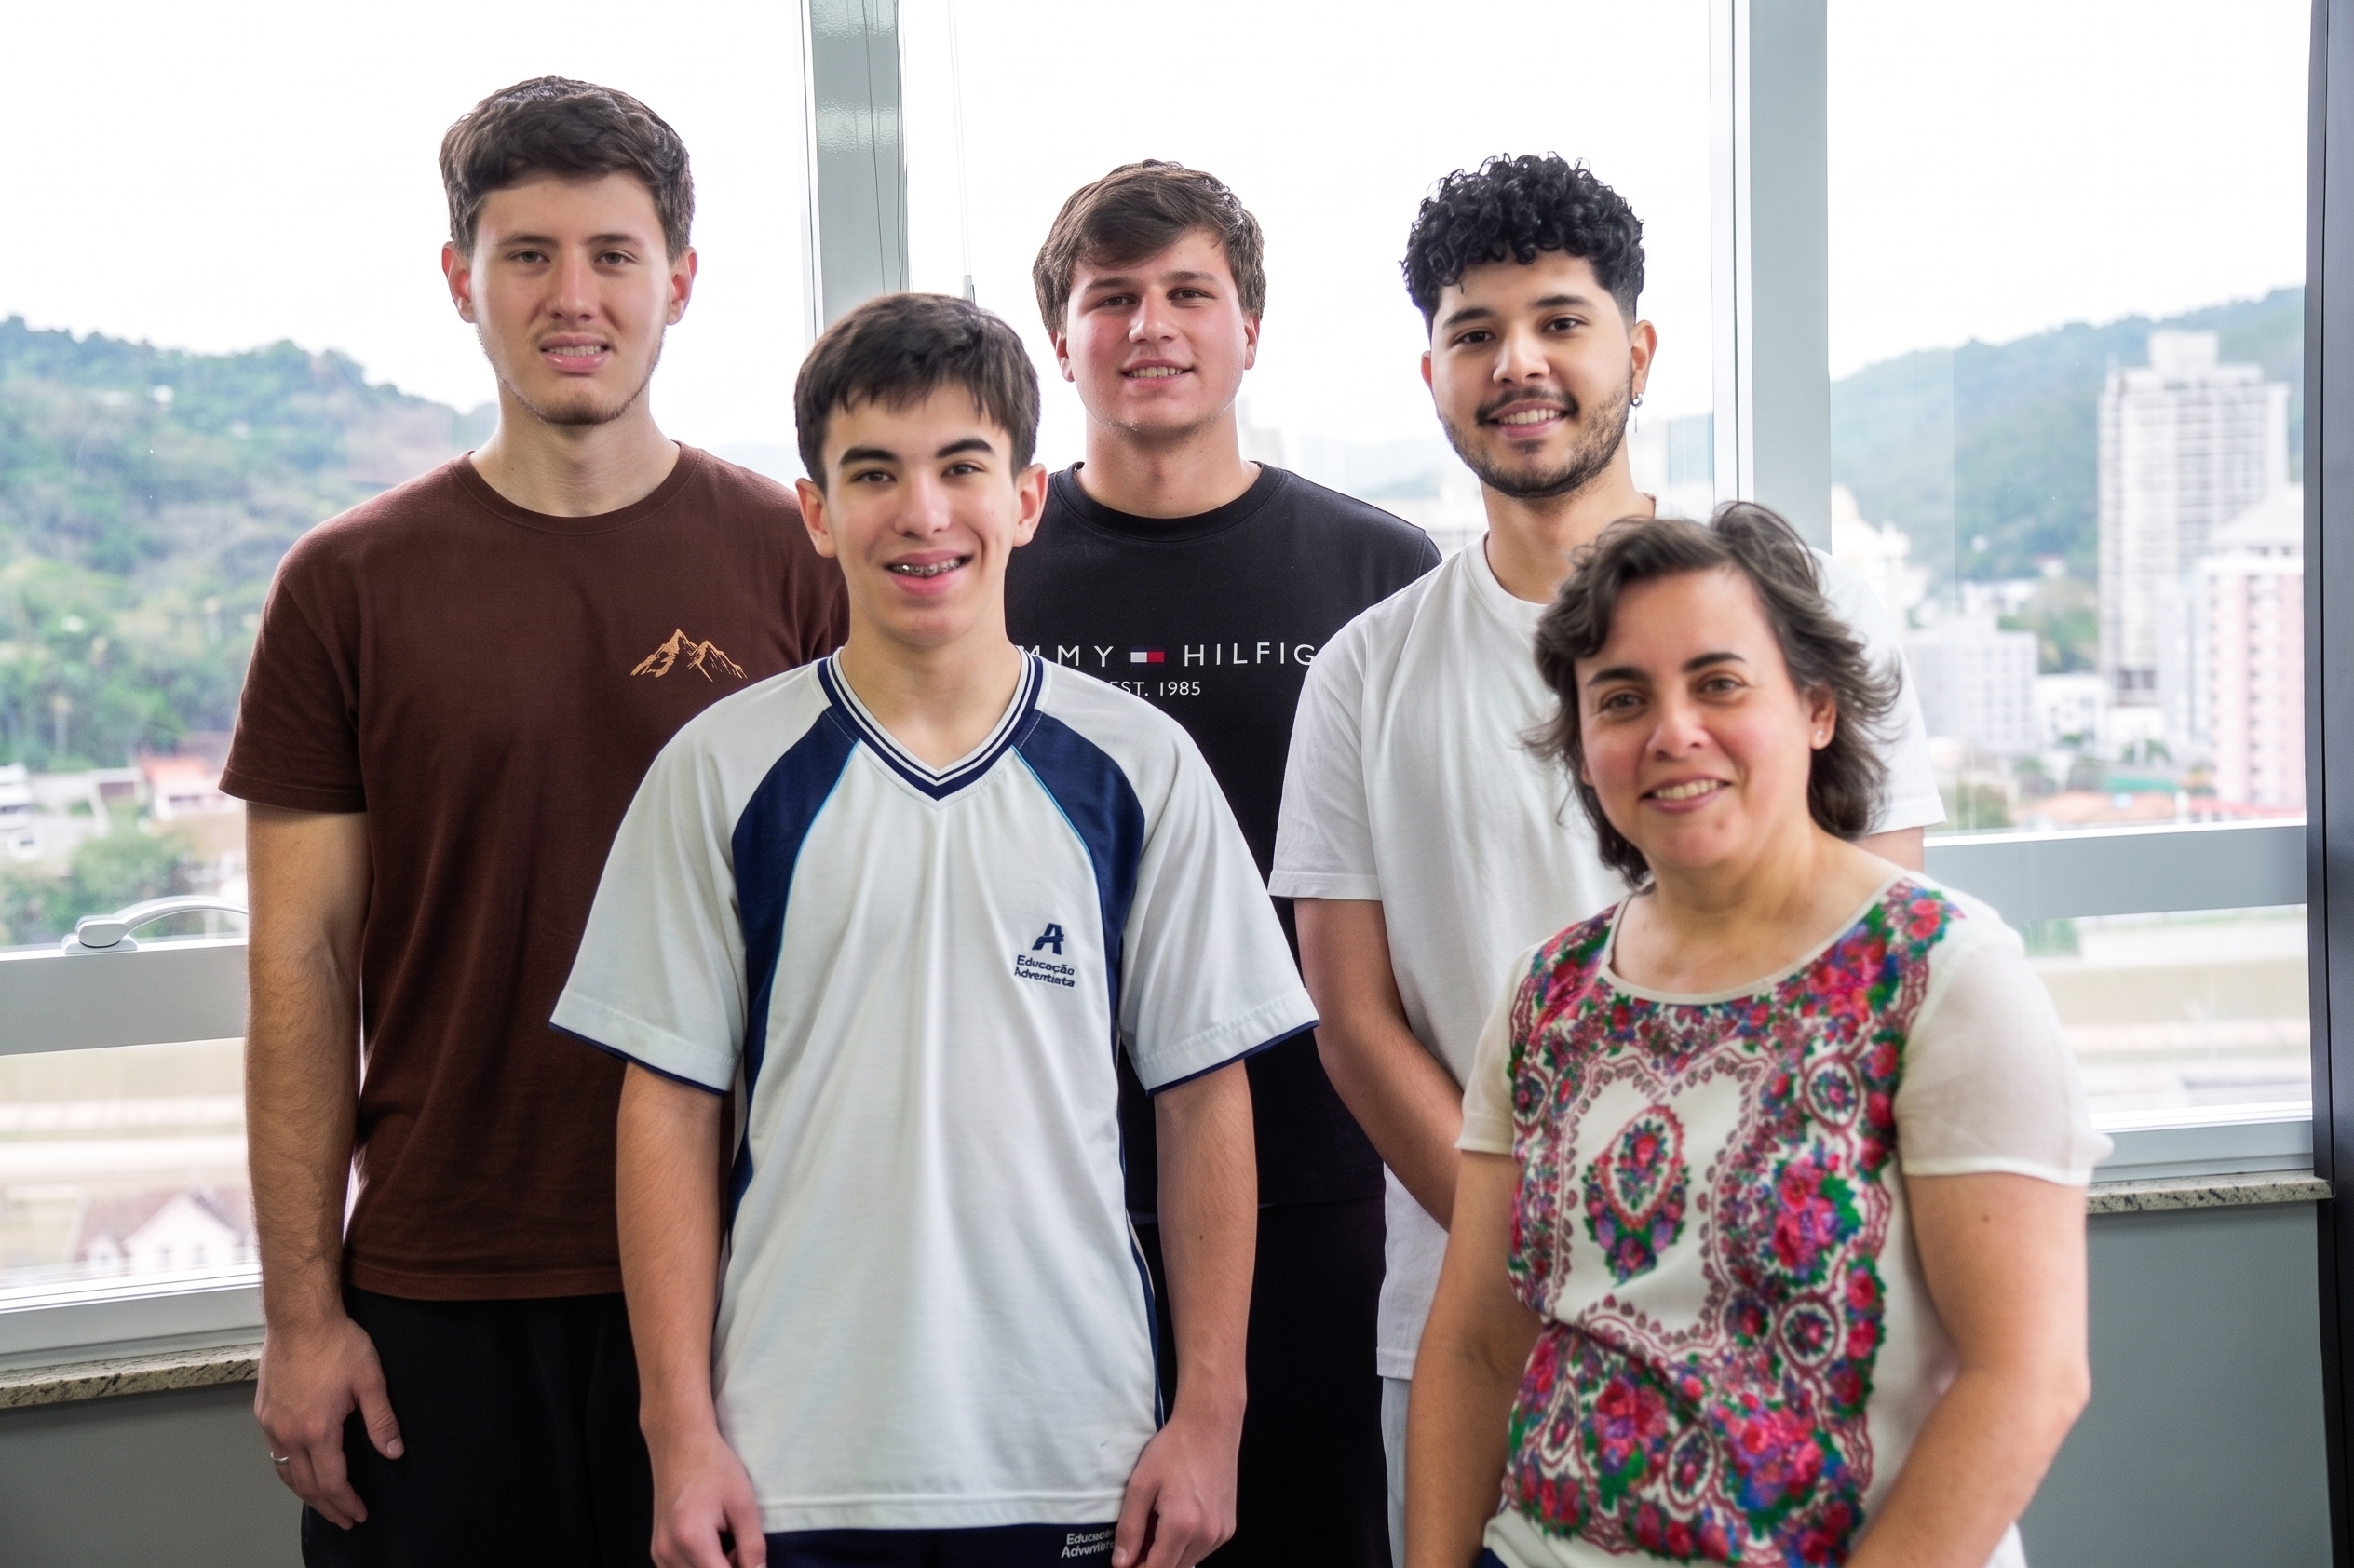

Slide 3
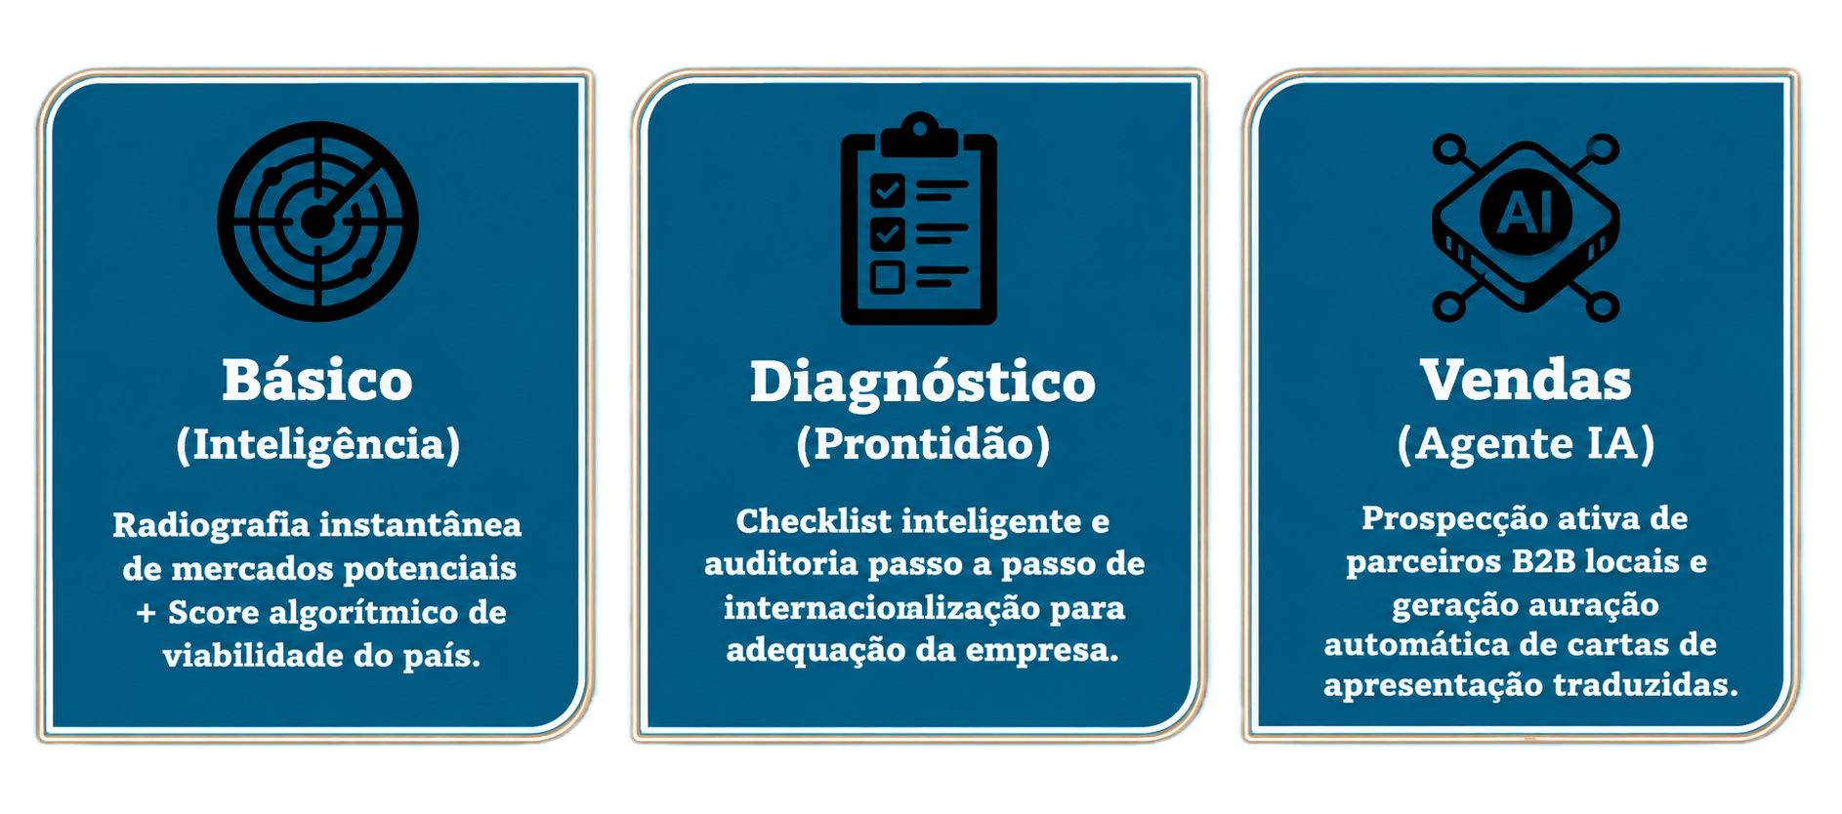
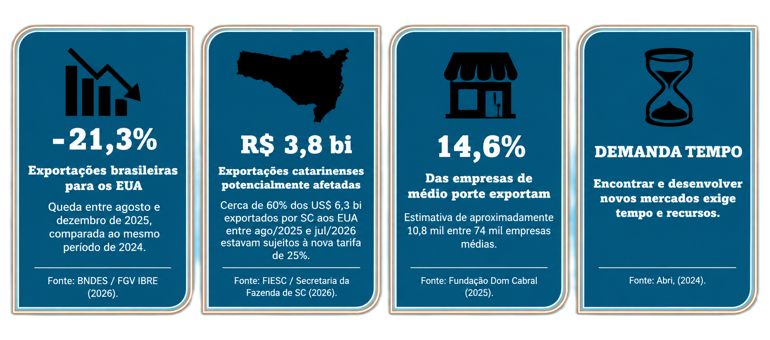
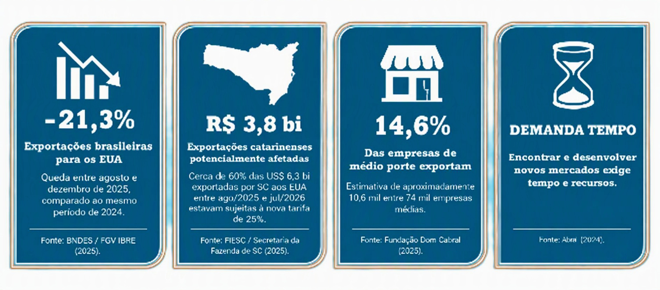
O custo da instabilidade do mercado
Tarifas → perda de mercado → excesso de estoque → pressão sobre a produção
NOSSA SOLUÇÃO
TECNOLOGIAS USADAS
“O problema não é apenas perder um mercado. É não conseguir encontrar outro a tempo.”

Slide 4




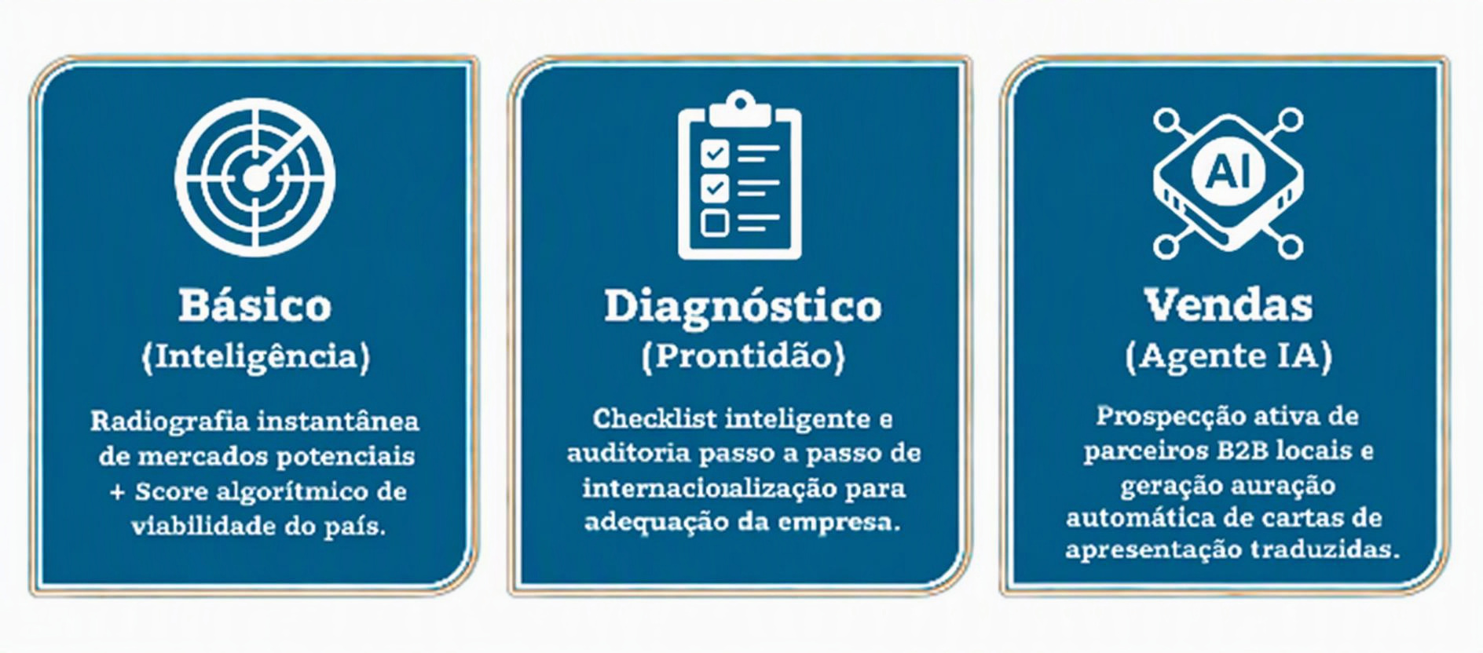
“De meses a minutos através do NCM”
NOSSA SOLUÇÃO
Fontes e engenharia
Motor Deterministico
Camada GenAI
Inteface
Processamento de 10M+ de registros oficiais(Comex Stat, World Bank, WITS)
Equação exclusiva de Score comercial cruzando economia, acordos e histórico
Inteligência qualitativa, prospecção e redção B2B nativa
Prototipagem ágil e robusta focada no usuário
TECNOLOGIAS USADAS
DuckDB
Parquet
Python
Pandas
OpenAI/GPT-Oss
Lovable
Google Gemini/API
PostgreSQL
Render
Copilot

Slide 5
TECNOLOGIAS USADAS
Fontes e engenharia
Motor Deterministico
Camada GenAI
Inteface
Processamento de 10M+ de registros oficiais(Comex Stat, World Bank, WITS)
Equação exclusiva de Score comercial cruzando economia, acordos e histórico
Inteligência qualitativa, prospecção e redução B2B nativa
Prototipagem ágil e robusta focada no usuário
DuckDB
Parquet
Python
Pandas
OpenAI/GPT-Oss
Lovable
Google Gemini/API
PostgreSQL
Render
Copilot

Slide 6

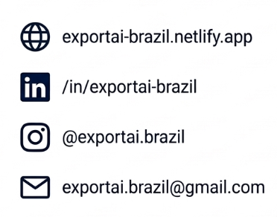
TECNOLOGIAS USADAS
TECNOLOGIAS USADAS
Venha testar a ExportAI, e veja seu mercado sendo criado em segundos por ela.
Fontes e engenharia
Motor Deterministico
Camada GenAI
Inteface
Processamento de 10M+ de registros oficiais(Comex Stat, World Bank, WITS)
Equação exclusiva de Score comercial cruzando economia, acordos e histórico
Inteligência qualitativa, prospecção e redução B2B nativa
Prototipagem ágil e robusta focada no usuário
DuckDB
Parquet
Python
Pandas
OpenAI/GPT-Oss
Lovable
Google Gemini/API
PostgreSQL
Render
Copilot
Escaneie o QR code para testar nosso MVP

